Slide 1
Народні промисли.
Створення декоративної кахлі

Slide 2
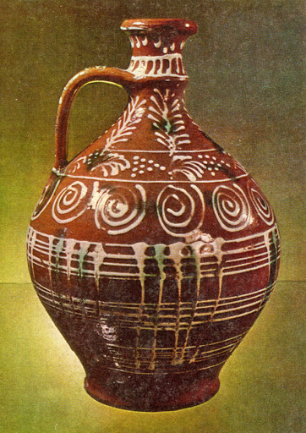
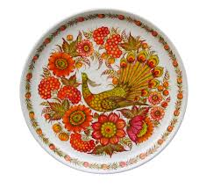
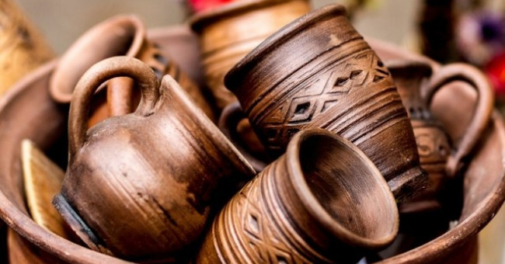
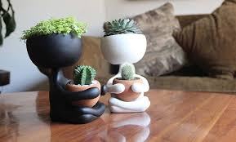
Гончарство – це мистецтво створення– посуду, іграшок, кахлів, предметів декору – з опаленої гончарної глини

Slide 3
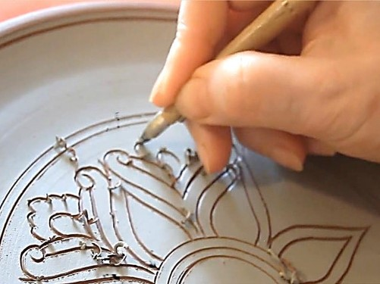
ТЕХНІКИ ДЕКОРУВАННЯ КЕРАМІЧНИХ ВИРОБІВ
РИТУВАННЯ
(дряпання, гравіювання) – техніка нанесення заглибленого малюнка цвяшком чи паличкою на сиру глиняну поверхню.

Slide 4
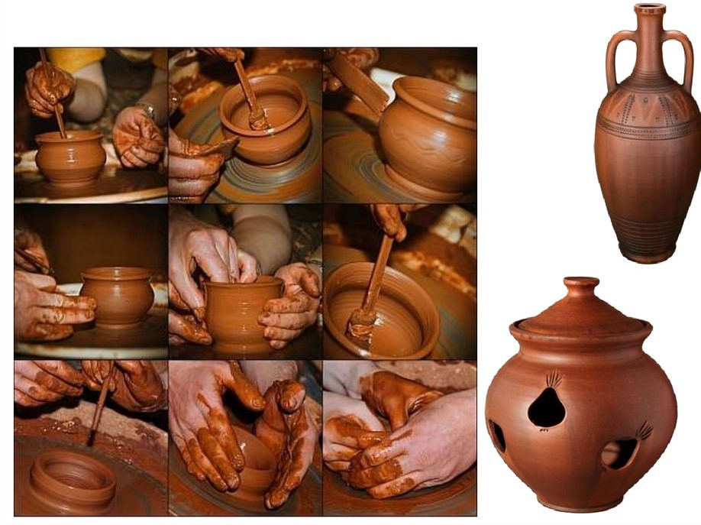
ТЕХНІКИ ДЕКОРУВАННЯ КЕРАМІЧНИХ ВИРОБІВ
ГЛЯНСУВАННЯ
(лощення) – техніка за якої гладеньким предметом, переважно камінцем, вигладжують поверхню виробу, ніби поліруючи її.

Slide 5
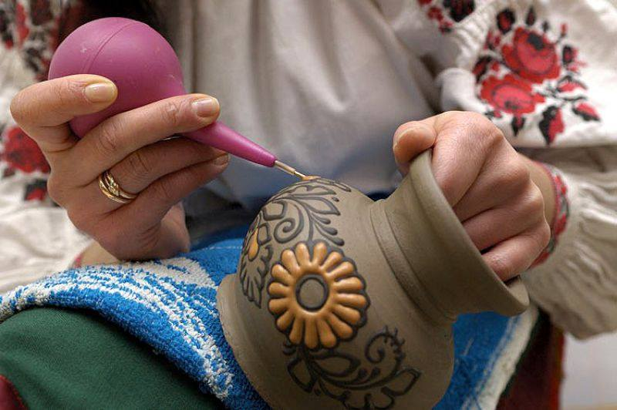
ТЕХНІКИ ДЕКОРУВАННЯ КЕРАМІЧНИХ ВИРОБІВ
РІЖКУВАННЯ
– техніка за якої ємність (ріжок) наповнюється ангобом (поливою).

Slide 6
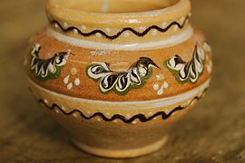
ТЕХНІКИ ДЕКОРУВАННЯ КЕРАМІЧНИХ ВИРОБІВ
ФЛЯНДРУВАННЯ
– техніка, у котрій, після рижкування, свіжі смуги поливів поєднуються у чіткі та зигзагоподібні “мармурові” розводи гострим предметом.

Slide 7
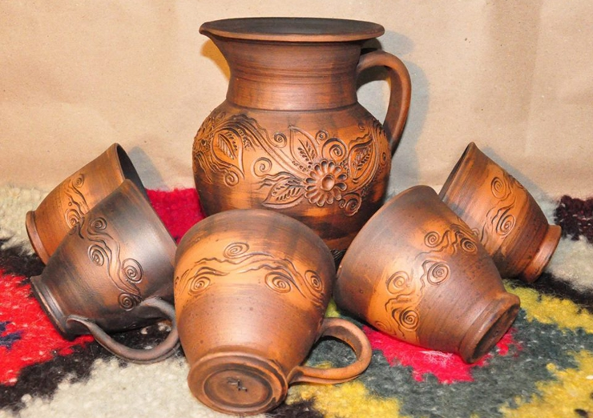
ВИДИ ТА ОСЕРЕДКИ ГОНЧАРНОГО ПРОМИСЛУ
МОЛОЧЕНА (МОЛОЧНА) КЕРАМІКА
У процесі обробки, занурюється в молоко. Такий метод робить посуд дуже приємного м’якого кольору.

Slide 8
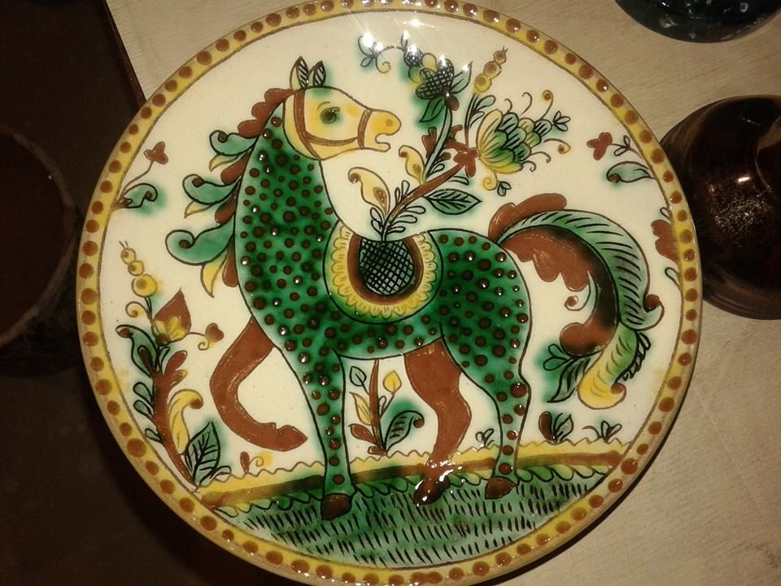
ВИДИ та осередки ГОНЧАРНОГО ПРОМИСЛУ
КОСІВСЬКА КЕРАМІКА
Всі косівські керамічні вироби оздоблювалися поливами з різноманітними малюнками.

Slide 9
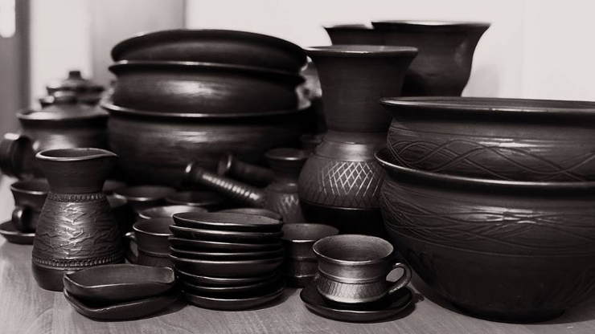
ВИДИ та осередки ГОНЧАРНОГО ПРОМИСЛУ
ГАВАРЕЦЬКА ЧОРНОДИМЛЕНА КЕРАМІКА
Вироби випалюють у печах за спеціальною технологією – без доступу повітря.

Slide 10
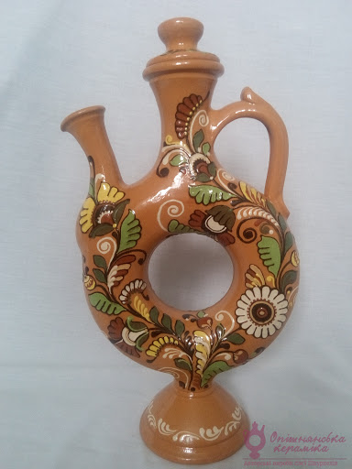
ВИДИ та осередки ГОНЧАРНОГО ПРОМИСЛУ
ОПІШНЯНСЬКА КЕРАМІКА
Глина має сіруватий колір, а при випалюванні стає світло-жовтою
Від початку до повного закінчення, кераміка проходить
40-денний термін виготовлення.

Slide 11
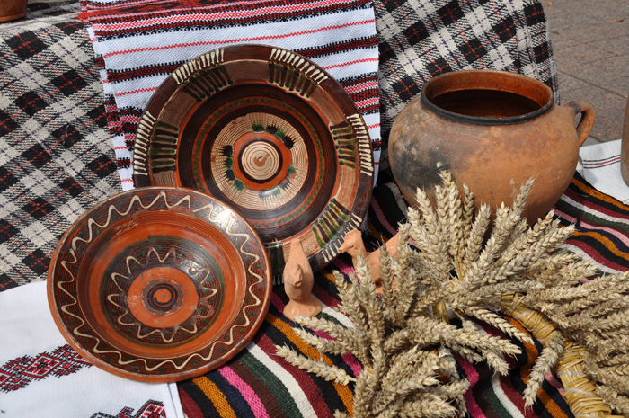
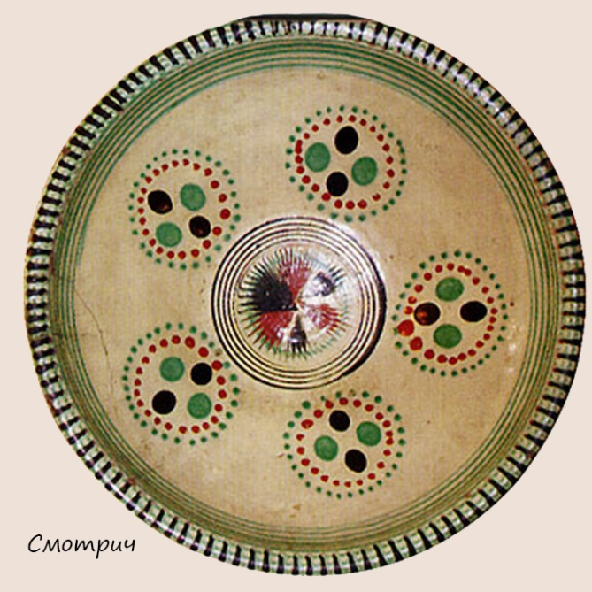
Види орнаменту в керамиці
Геометрична орнаментика в українській народній кераміці
Головним є принцип органічного взаємозв’язку декору(різні види ліній, геометричних фігур, крапок) з формою виробу

Slide 12
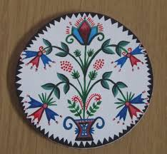
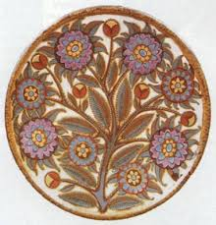
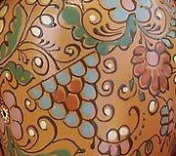
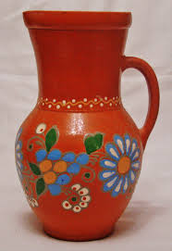
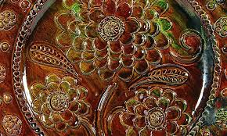
Рослинний орнамент
Складається з рослинних елементів, декоративно стилізованих квітів, листя,гілок.

Slide 13
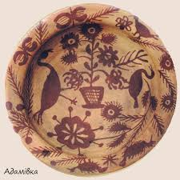
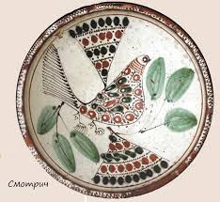
Зооморфний орнамент
Зображення стилізованих птахів, звірів, комах

Slide 14
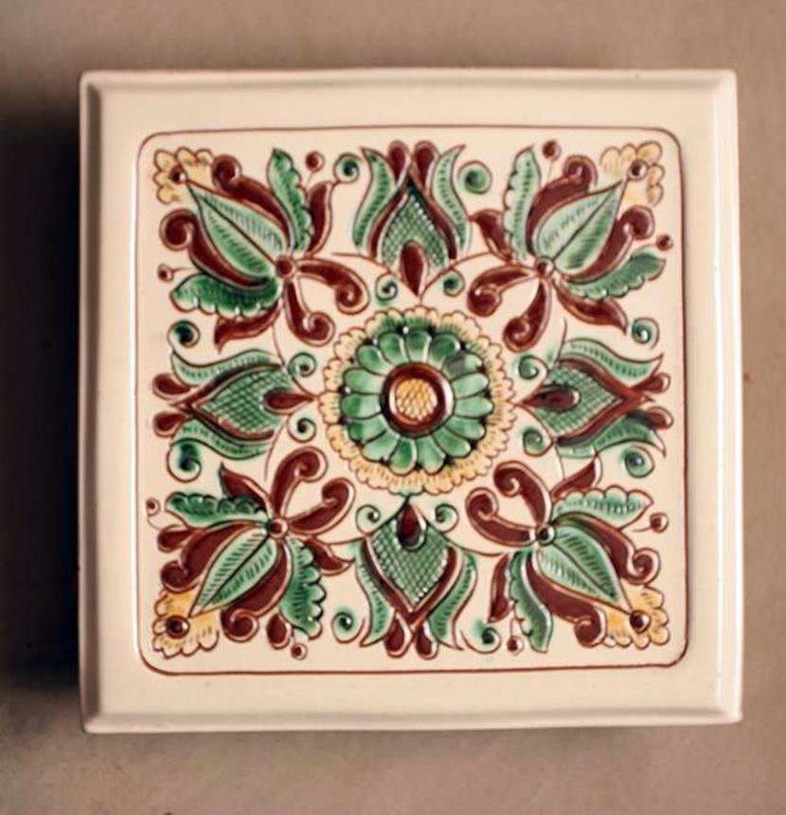
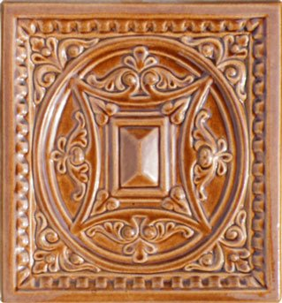
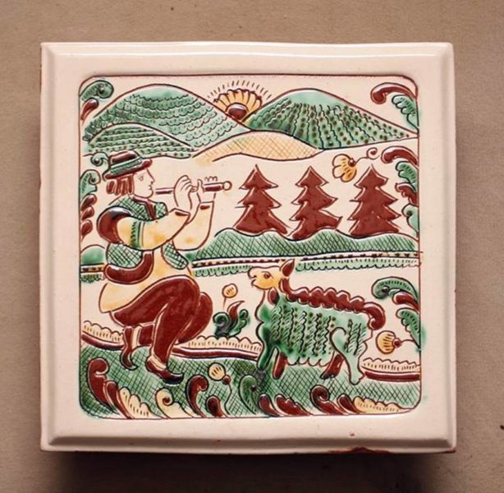
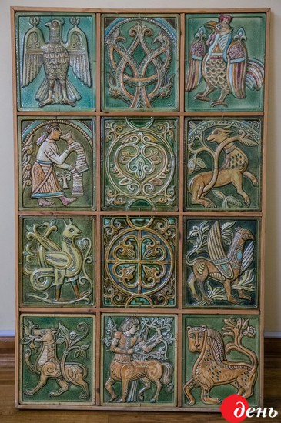
Cамостійна практична робота для учнів
Створення декоративної кахлі.
(картон , пластилин)
Кахля-різновид кераміки, художньо-декоративна плитка, що використовується для личкування печей, стін осель і палаців, фонтанів тощо.

Slide 15
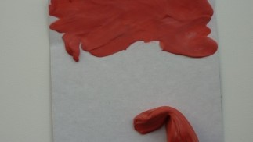
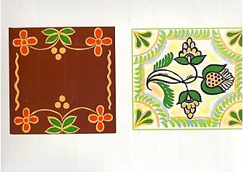
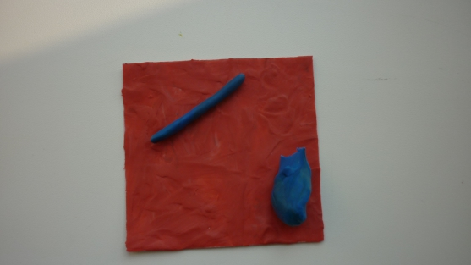
Послідовність роботи:
1. На картон нанести шар пластиліну
2. Виконати декоративний орнамент,
використовуючи обрані елементи та колір

